Slide 1
Летопись оздоровительного лагеря
МБОУ СОШ №74 города Хабаровска
«Радуга».

Slide 2
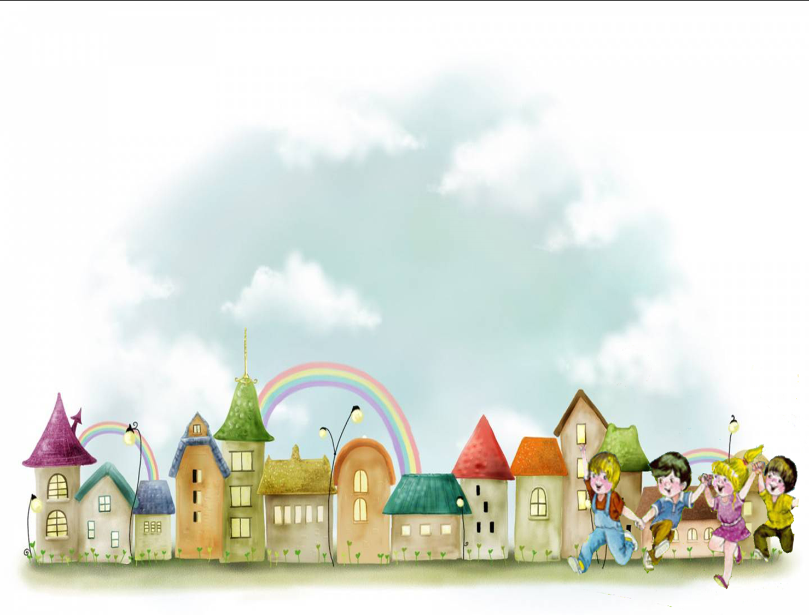
I этап. Подготовительный
Вот и лето к нам пришло –
Это очень хорошо!

Slide 3
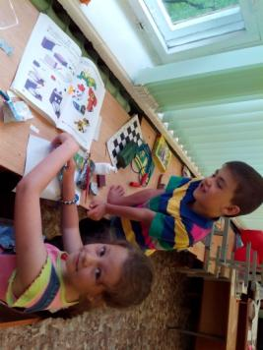
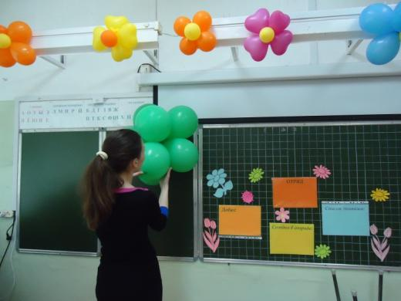
День Первый
1 июня
Море событий
Открытие лагерной смены.
День детства . Праздник «Маленькая страна". Начало в 10.00 часов
Огоньки знакомств. Оформление отрядных уголков, разучивание девиза, песни.
Вводный инструктаж по технике безопасности.

Slide 4
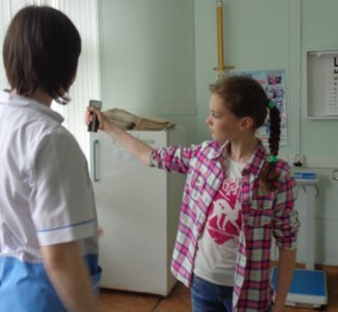
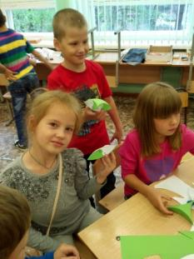
День второй 02.06.
«Поле чудес»
Поле чудес.
Экскурсия в библиотеку. Начало 10.30

Slide 5
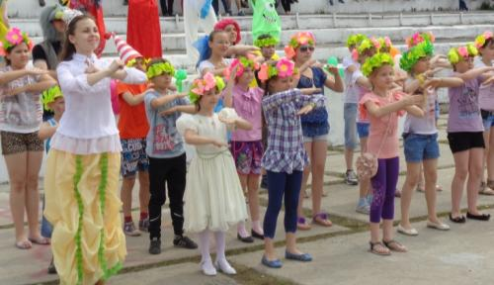
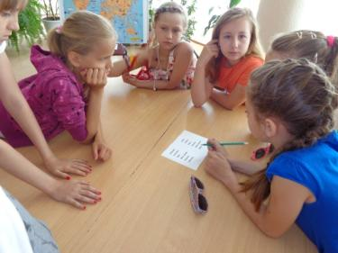
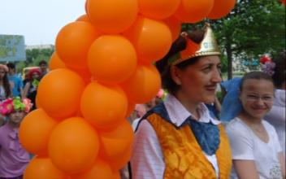
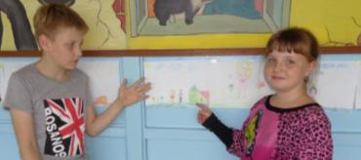
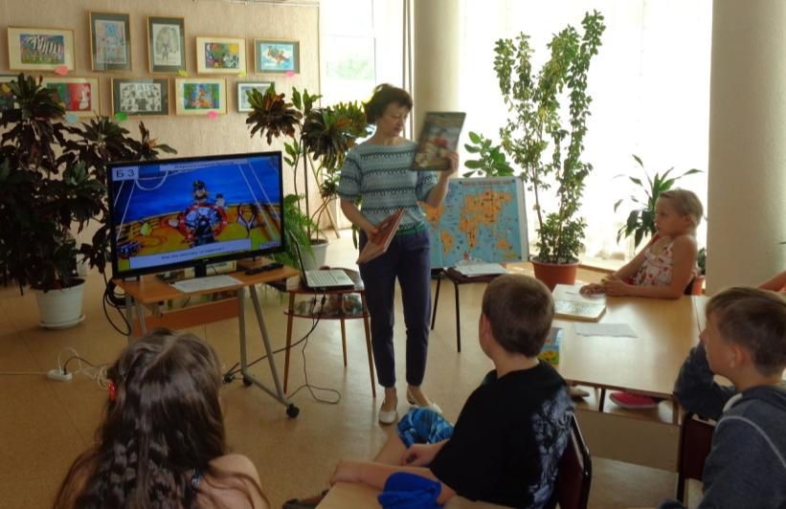
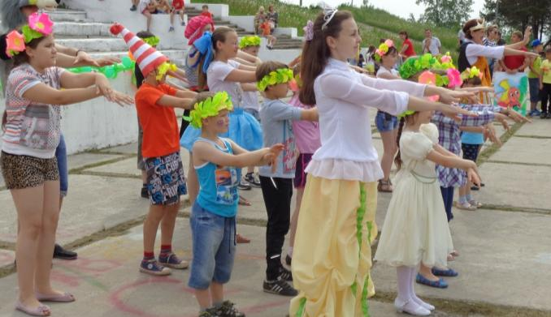
День третий 03.06.
«Спартакиада»
«Спартакиада» – спортивная игра.
Беседы о здоровье-сбережении.
Выставка рисунков «Я - рисую».
Выезд в бассейн.

Slide 6
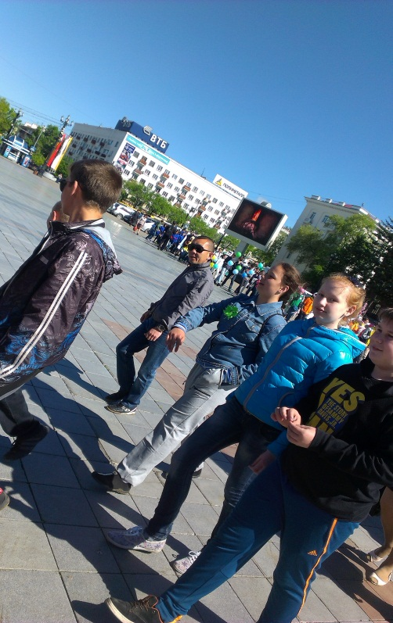
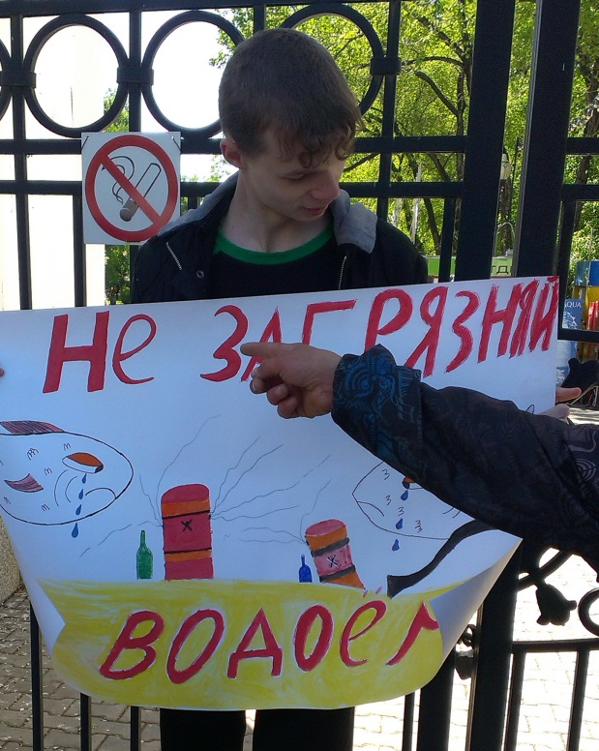
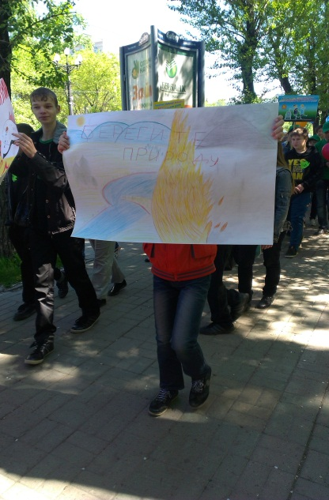
День четвертый 04.06.
«День защиты природы»
Массовое шествие по главным улицам города, посвященное Международному дню экологии.
Патриотический час «Я гражданин»

Slide 7
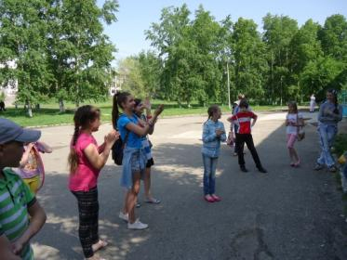
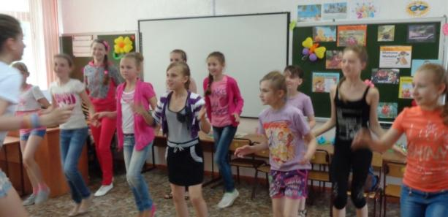
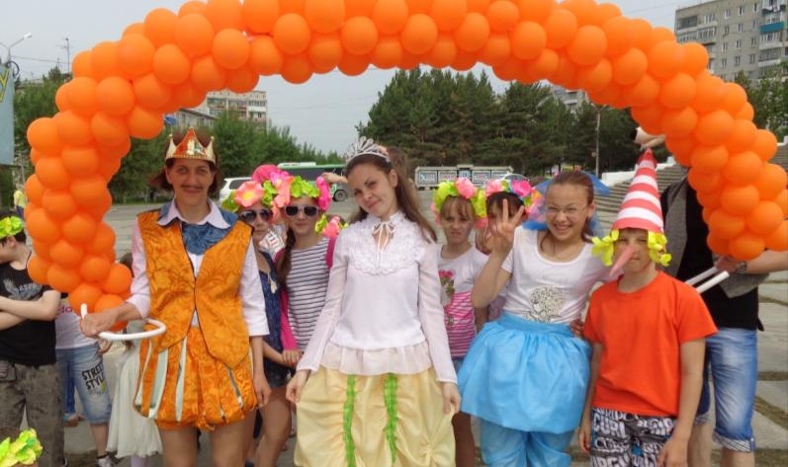
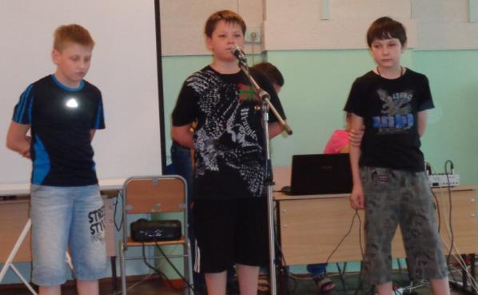
День пятый 05.06.
«Цирк! Цирк!»
Цирк«Форсаж» - красочное представление с развлекательной программой,с веселыми клоунами,дрессированными животными.

Slide 8
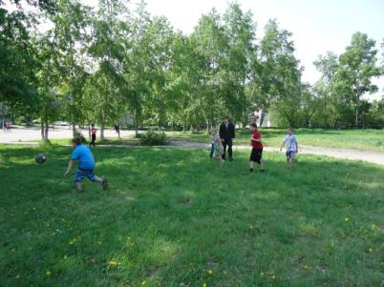
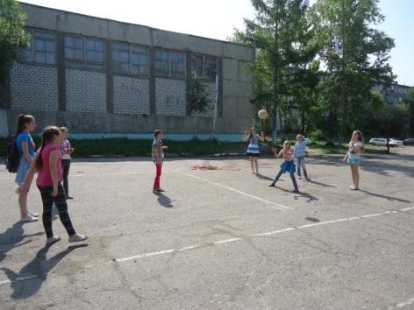
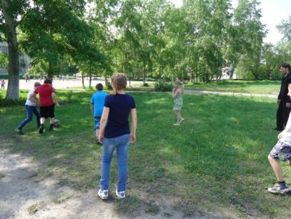
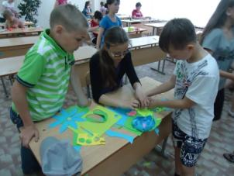
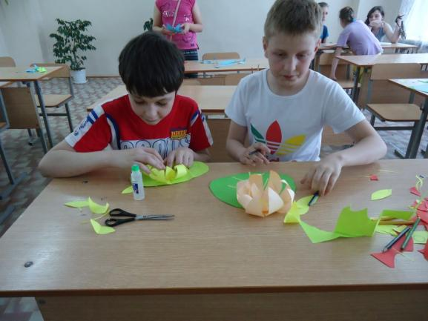
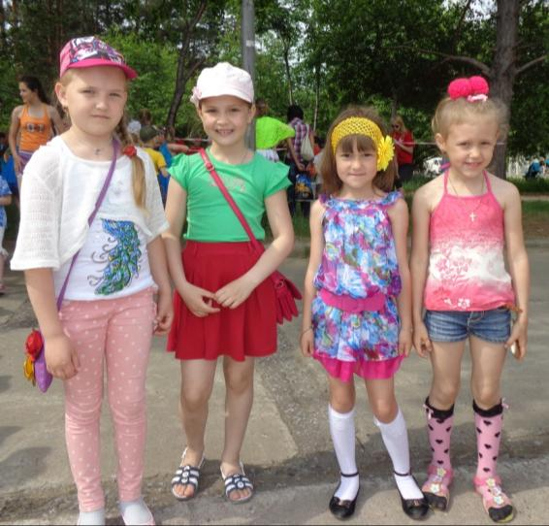
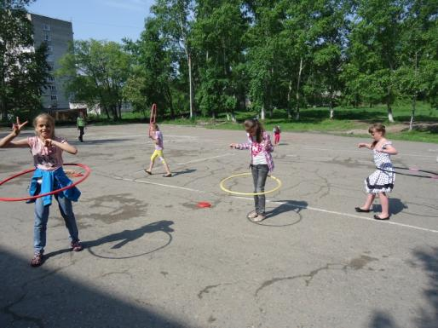
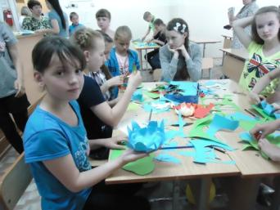
День шестой 08.06.
Остров «Славы»

Slide 9
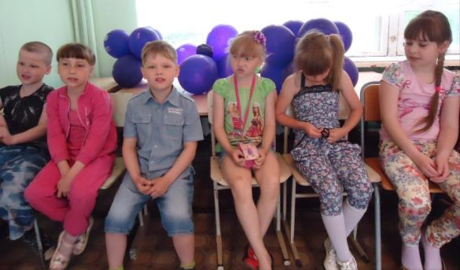
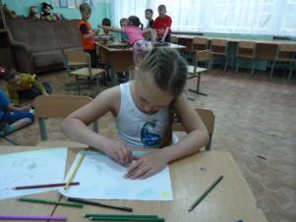
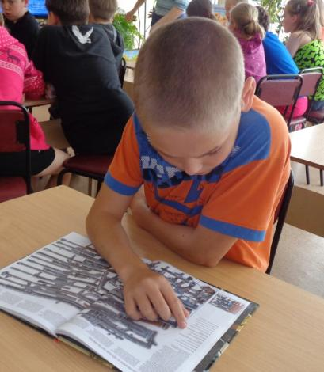
День седьмой 08.06.
«Наномир»
«Каникулярная школа» День первый.
Конкурс между отрядами
«Коллективно-творческое дело»

Slide 10
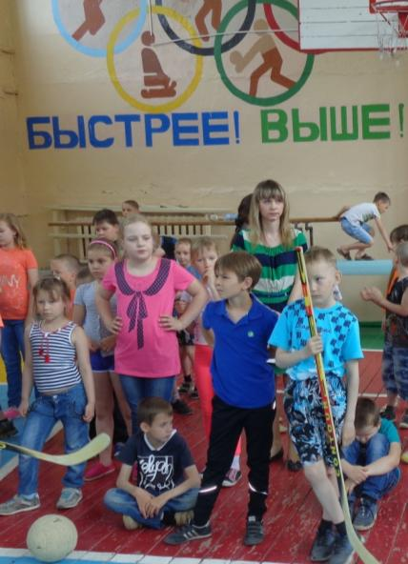
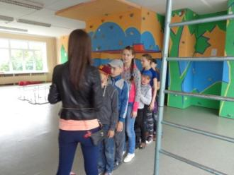
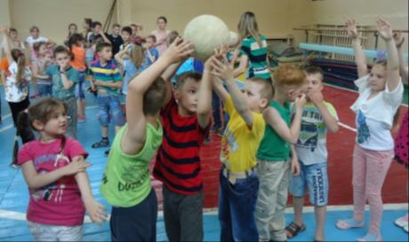
День восьмой 9.06.
Наномир
«Каникулярная школа» День второй.
Слет хохотушек и хохотунов
«Конкурс шуток, реприз, сценок»

